Slide 1
이 문제의 풀이를 알려줘
2023-04-06 최종 발표본
컴퓨터공학과 4학년 심현섭(B811101) 등 1명
Notes:
이 문제의 풀이를 알려줘

Slide 2
Index
소개
서비스 개요
시스템 설계
테스팅 계획

Slide 3
1. 소개
자기 소개 및 동기
정의

Slide 4

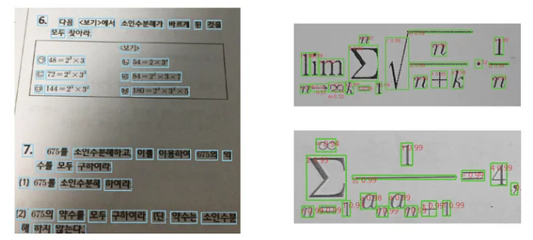
1. 소개
컴퓨터공학과 4학년 재학
사교육 관련 직종 경력 4년
컨텐츠 제작팀 팀장 2년 => 개발팀 2년

Slide 5
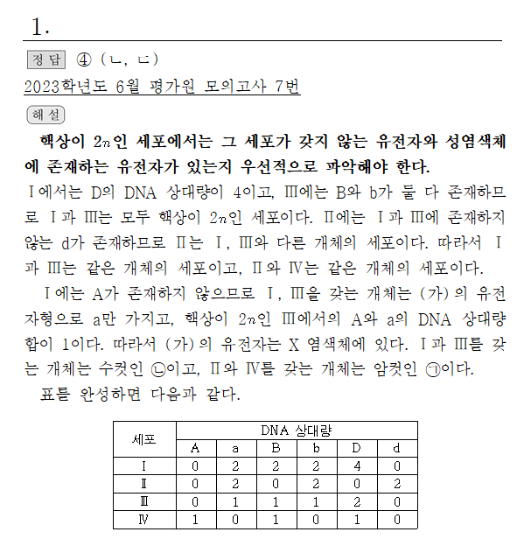
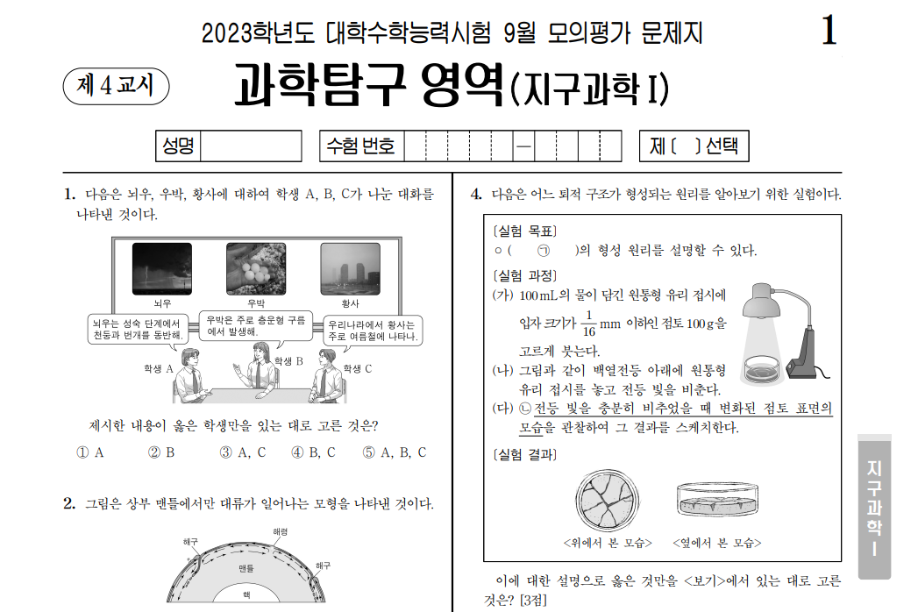
1. 자기 소개 및 동기 - 정의
컨텐츠 : 모의고사, N제

Slide 6
2. 서비스 개요
단면도
라이브러리

Slide 7
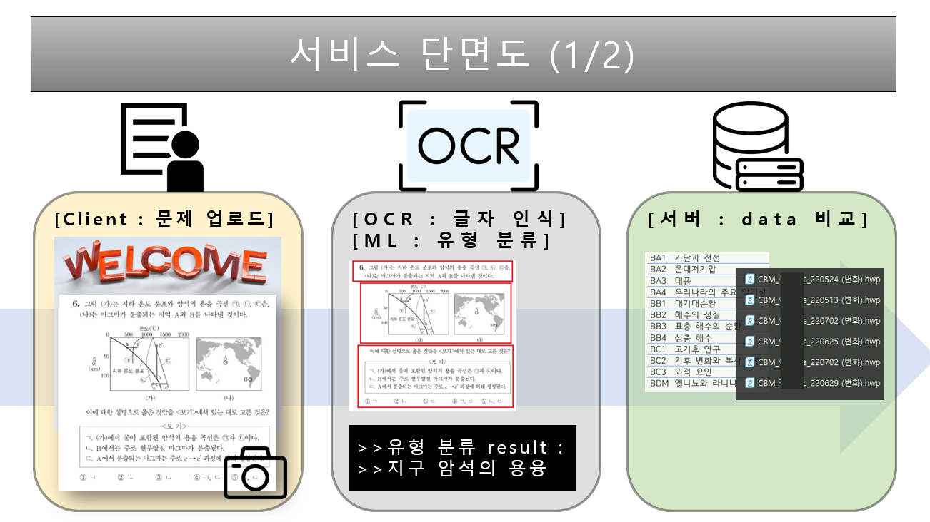
2. 서비스 개요 - 단면도

Slide 8
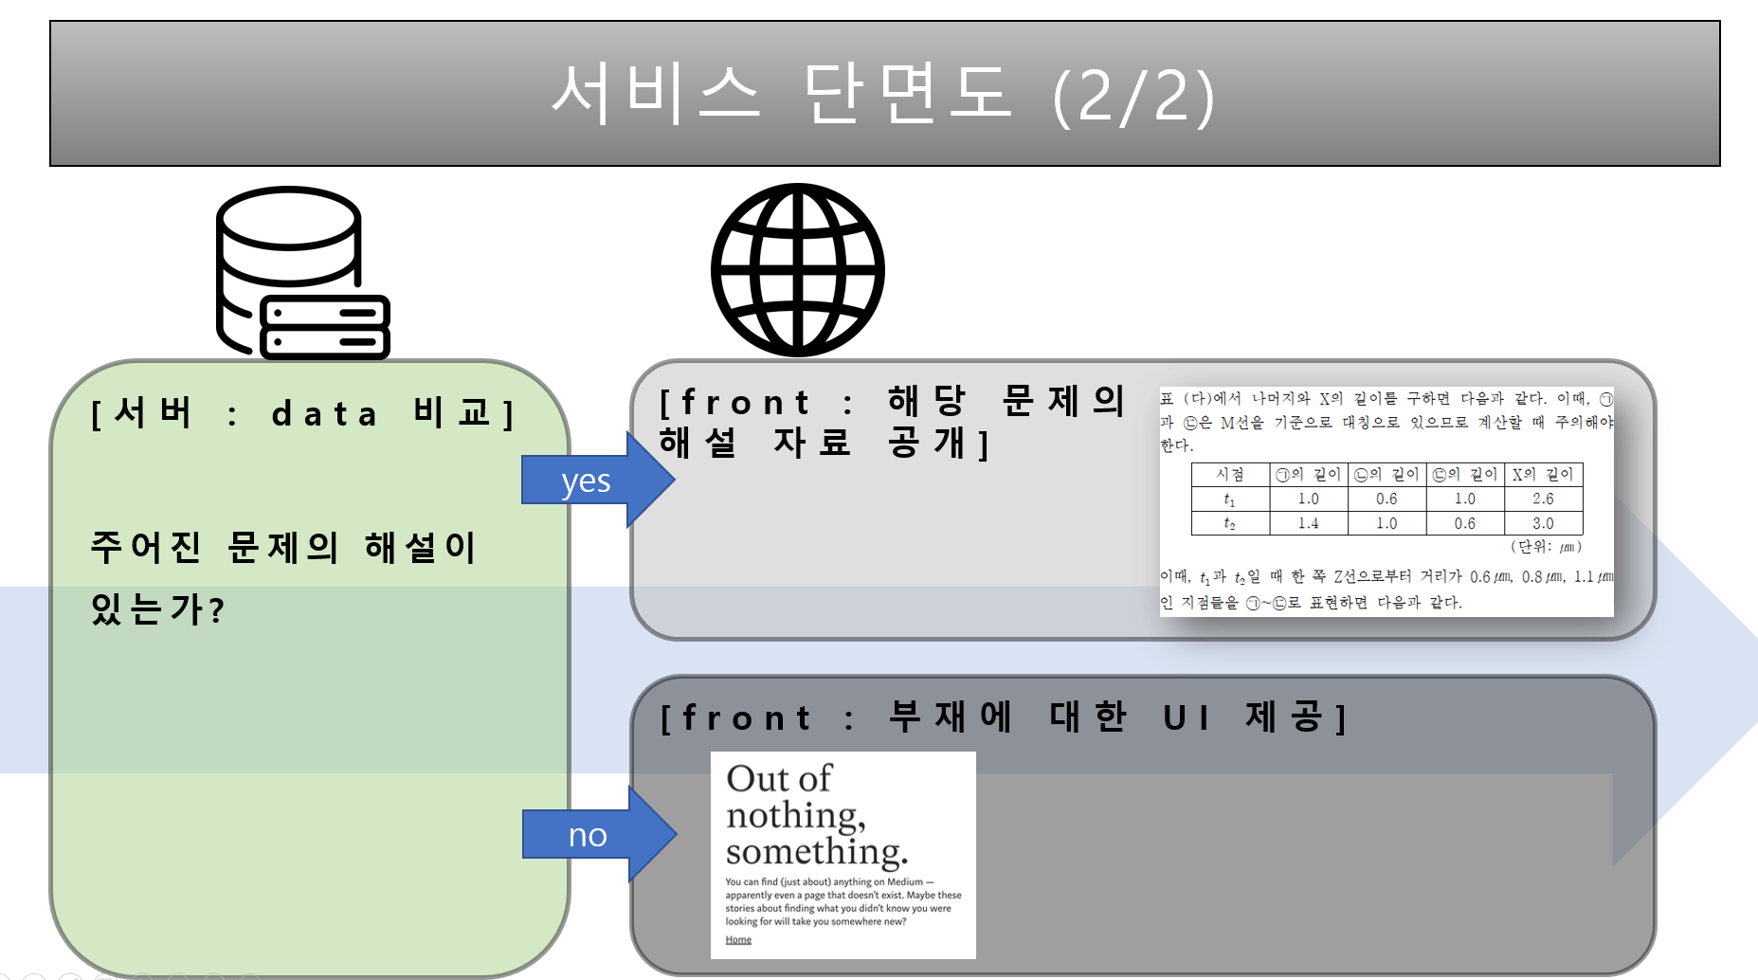
2. 서비스 개요 - 단면도

Slide 9
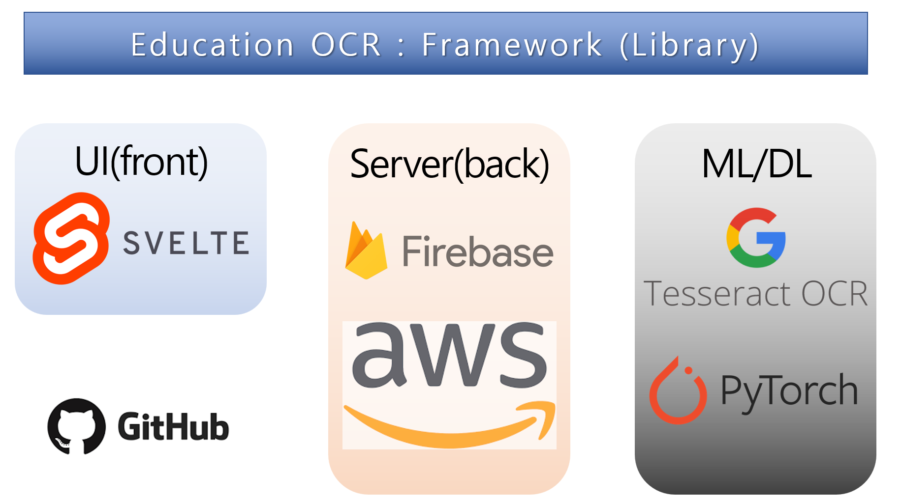
2. 서비스 개요 – 라이브러리

Slide 10
3. 시스템 설계
설계도
환경 요소
데이터 누적
데이터 분석
데이터 추출
데이터 전처리
CNN 모델
Word Embedding 모델

Slide 11
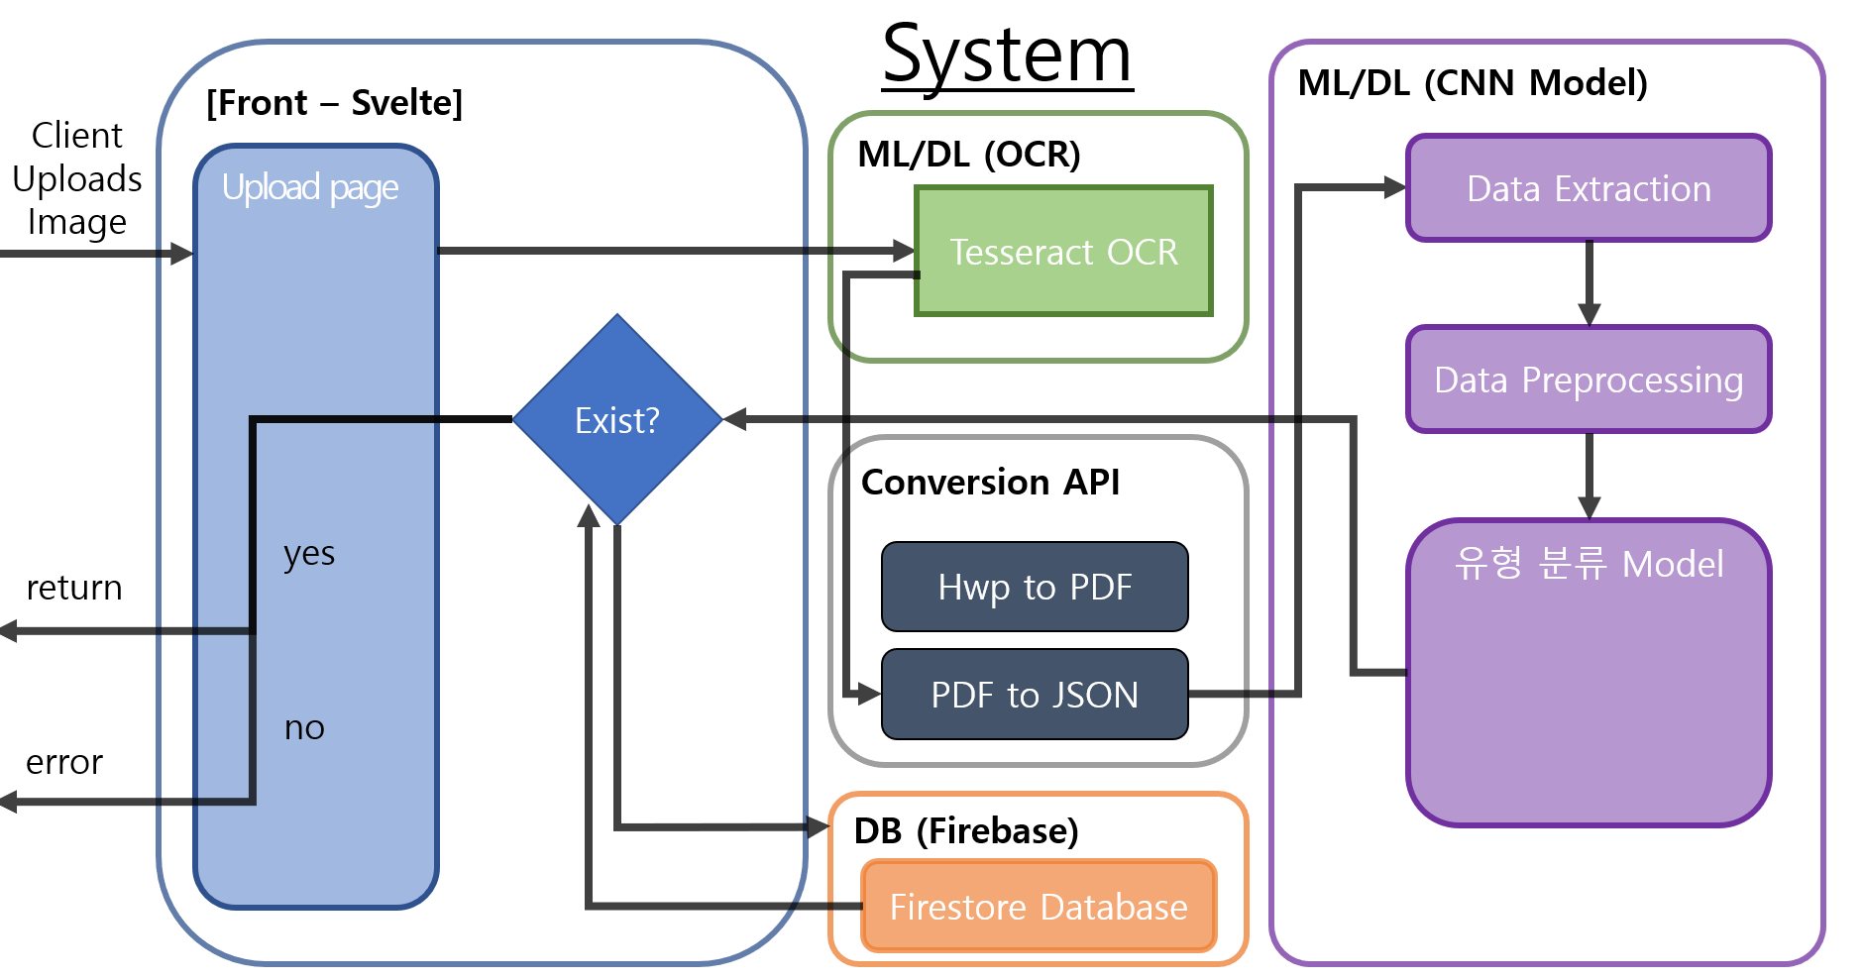
3. 시스템 설계 - 설계도

Slide 12
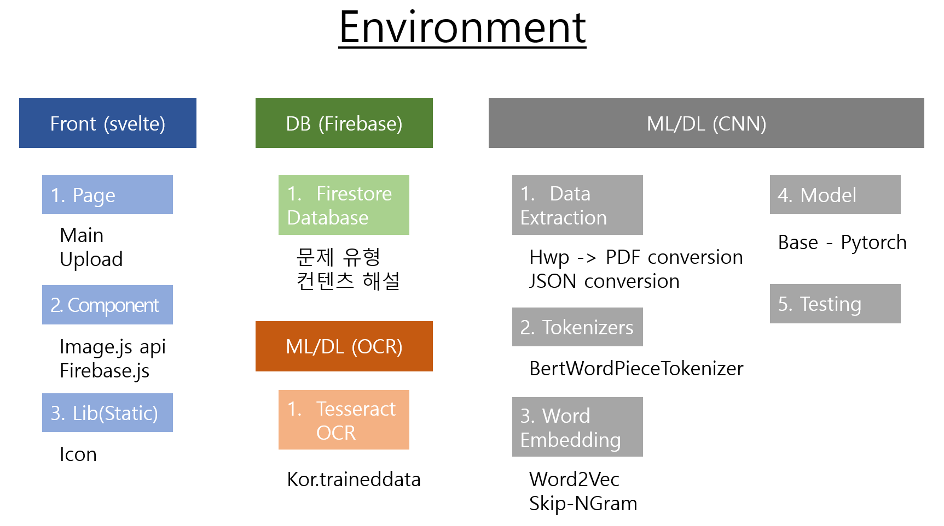
3. 시스템 설계 - 환경 요소

Slide 13
3. 시스템 설계 – 데이터 누적
평가원 모의고사
6월
9월
수능(11월)
연간 7회분
교육청
3월
4월
7월
10월
문제집
한 권당 400문제
사설 모의고사
연간 100회분
시중 문제집
PDF 본
Hwp
Hwpx
문제에 대한 신뢰 부족,
api(매크로) 이용 부적절

Slide 14
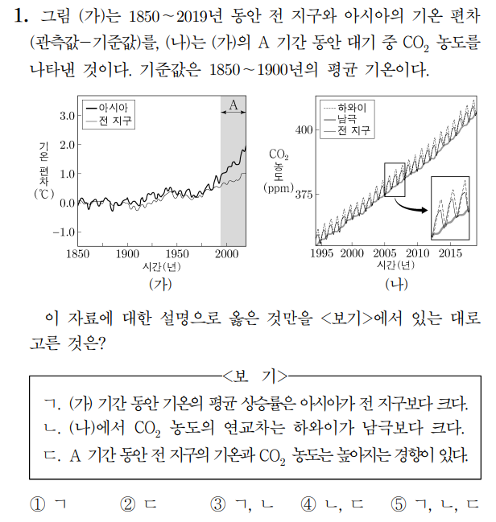
3. 시스템 설계 – 데이터 분석
(1) 첫 발문
(2) 문제 자료
(3) 마무리 발문
(4) 선택지
Notes:
첫 발문

Slide 15
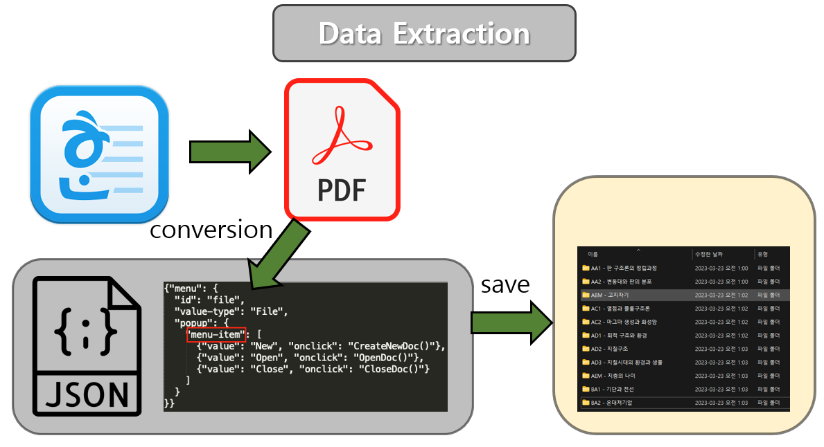
3. 시스템 설계 – 데이터 추출
(1)
Notes:
(1)

Slide 16


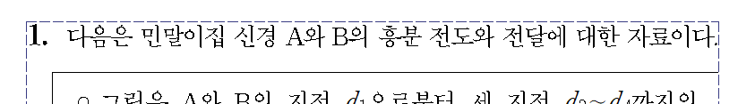

3. 시스템 설계 – 데이터 추출
(2)
to JSON
Notes:
To JSON

Slide 17


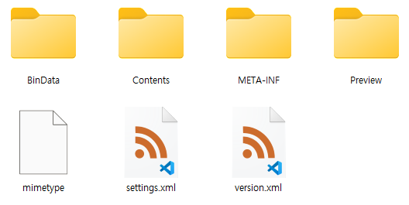

3. 시스템 설계 – 데이터 추출
(3)
to hwpx
Zip으로 열기
Notes:
To JSON

Slide 18
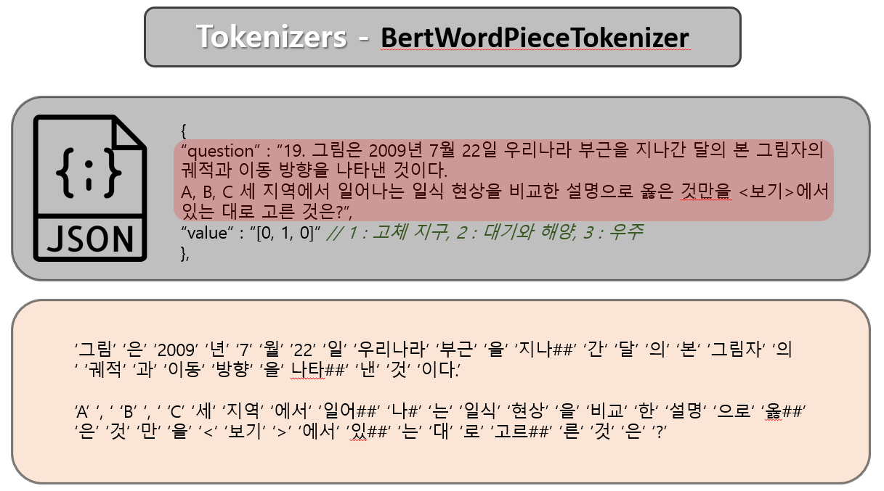
3. 시스템 설계 – 데이터 전처리

Slide 19
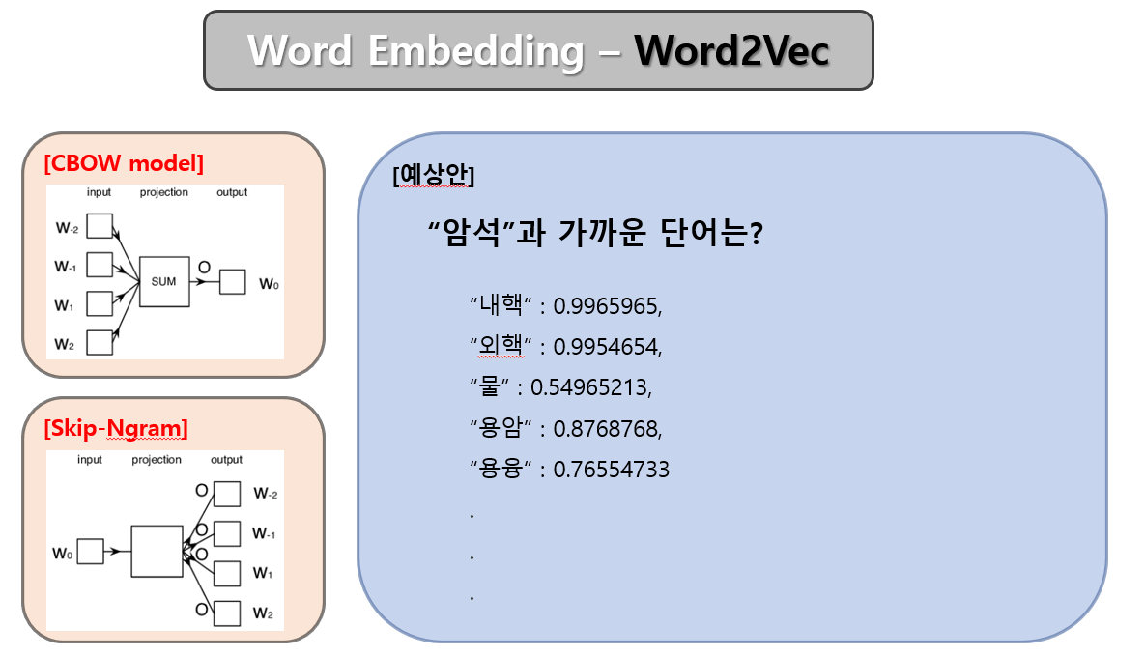
3. 시스템 설계 – 데이터 전처리
Notes:
cnn

Slide 20
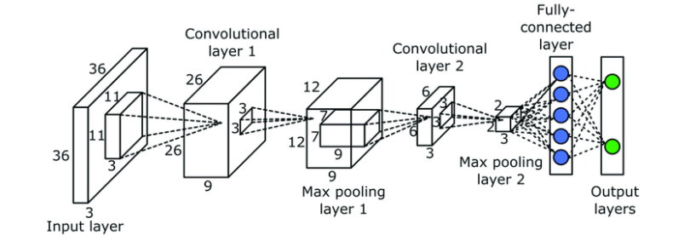
3. 시스템 설계 - CNN 모델
[1] https://www.researchgate.net/figure/Structure-of-the-convolutional-neural-network_fig3_323227084
Notes:
https://www.researchgate.net/figure/Structure-of-the-convolutional-neural-network_fig3_323227084

Slide 21
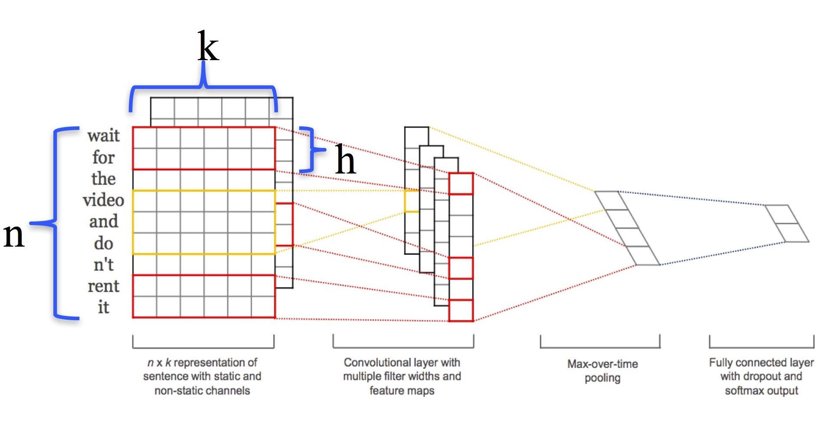
3. 시스템 설계 – Word Embedding 모델
[2] https://arxiv.org/abs/1103.0398
Notes:
Sparse representation vs Dense Representation

Slide 22
4. 테스팅 계획
과제 수행 계획
예상 중요도
목표 및 테스팅
유형 분류표

Slide 23
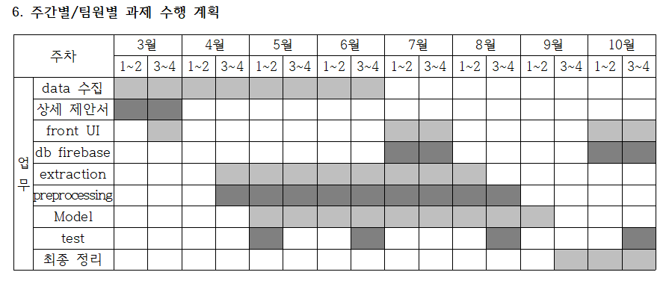
4. 테스팅 계획 – 과제 수행 계획

Slide 24
4. 테스팅 계획 – 예상 중요도
UI 개발 및 DB 서버
8%
데이터 추출 및 전처리
(75%)
OCR api 연결
7%
모델 구현
10%
100%
25%

Slide 25
4. 테스팅 계획 – 목표 및 테스팅
최종 목표 : 신뢰도 75% 이상의 유형 분류 모델 구현
중간 목표 :
대유형 분류 (3개의 유형) – 75% 이상?
소유형 분류 (29개의 유형) – 75% 이상?
Api 접목 가능 여부?
Notes:
- 최종 목표

Slide 26
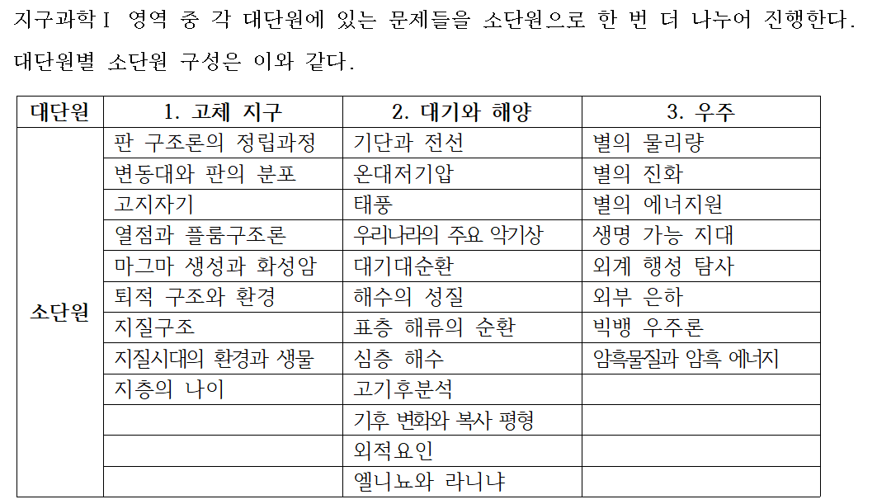
4. 테스팅 계획 – 유형 분류표
Notes:
- 최종 목표

Slide 27

https://github.com/SHIMspacethere/EducationOCR-Project-Shim

Slide 28
참고 문헌
[1] 이용호, 노정빈, 송민표, 신연순.(2018).CNN과 LSTM을 이용한 한국어 형태소 분석 및 품사 결정의 정확도 향상.한국정보과학회 학술발표논문집,(),689-691.
[2] C. Rigaud, J. -C. Burie and J. -M. Ogier, "Segmentation-Free Speech Text Recognition for Comic Books," 2017 14th IAPR International Conference on Document Analysis and Recognition (ICDAR), Kyoto, Japan, 2017, pp. 29-34, doi: 10.1109/ICDAR.2017.288.
[3] Seong-Yoon Shin, Kwang-Seong Shin, Hyun-Chang Lee.(2019).Text Classification Using LSTM-CNN.한국정보통신학회 종합학술대회 논문집,23(2),692-694.
[4] 김재정, 박민호, 정상중, 정도운.(2022).한글 필기체 인식을 위한 딥러닝 기반의 모델 구현. 대한전자공학회 학술대회,(),1384-1385.

